Slide 1
Λέιζερ
Εφαρμογές : Επικοινωνία

Slide 2
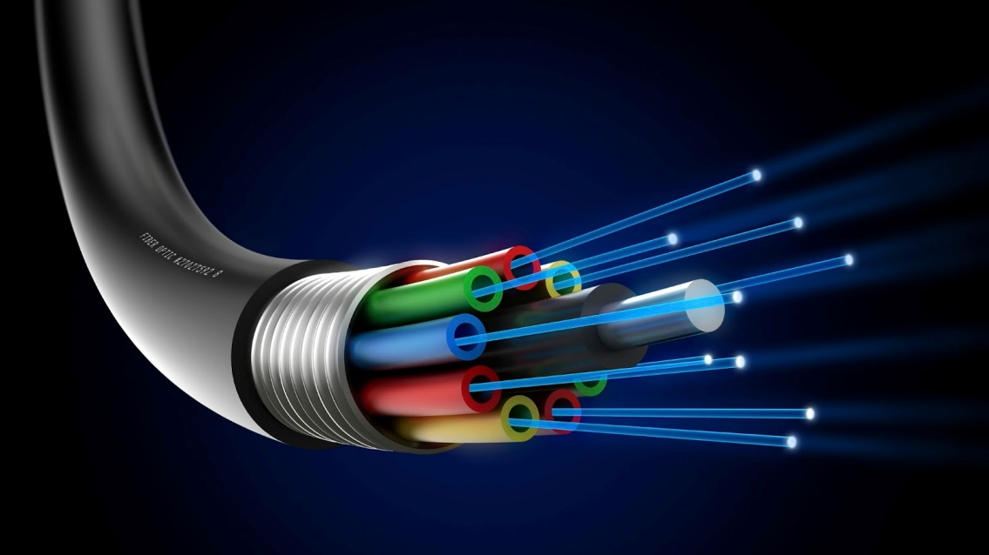
Επικοινωνία
Η επικοινωνία με οπτικές ίνες, που χρησιμοποιείται εκτεταμένα κυρίως για την οπτική μετάδοση δεδομένων σε μεγάλες αποστάσεις, βασίζεται κυρίως στο φως λέιζερ σε οπτικές ίνες γυαλιού

Slide 3
Επικοινωνία

Slide 4
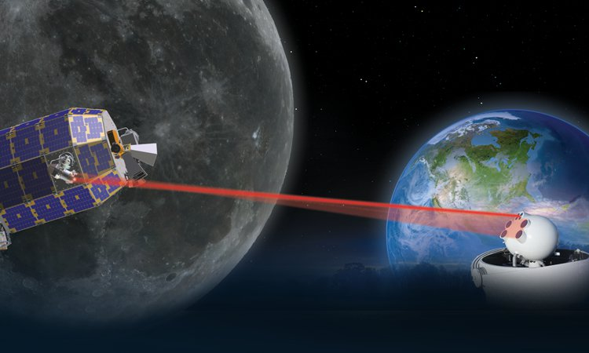
Επικοινωνία
Οπτικές επικοινωνίες ελεύθερου χώρου (π.χ. διακοινοτικές δορυφορικές επικοινωνίες). Οι ακτίνες λέιζερ διαδίδονται σε μεγάλες αποστάσεις με μικρή απόκλιση δέσμης.

